Slide 1
Thingsboard
IOT platforma za vizualizaciju podataka

Slide 2
Šta je Thingsboard?
Thingsboard je open-source IOT platforma za vizualizaciju podataka.
Platforma se instalirati na vašem uređaju ili može da se koriti kao online servis u svrhu demonstracije.
https://demo.thingsboard.io/

Slide 3
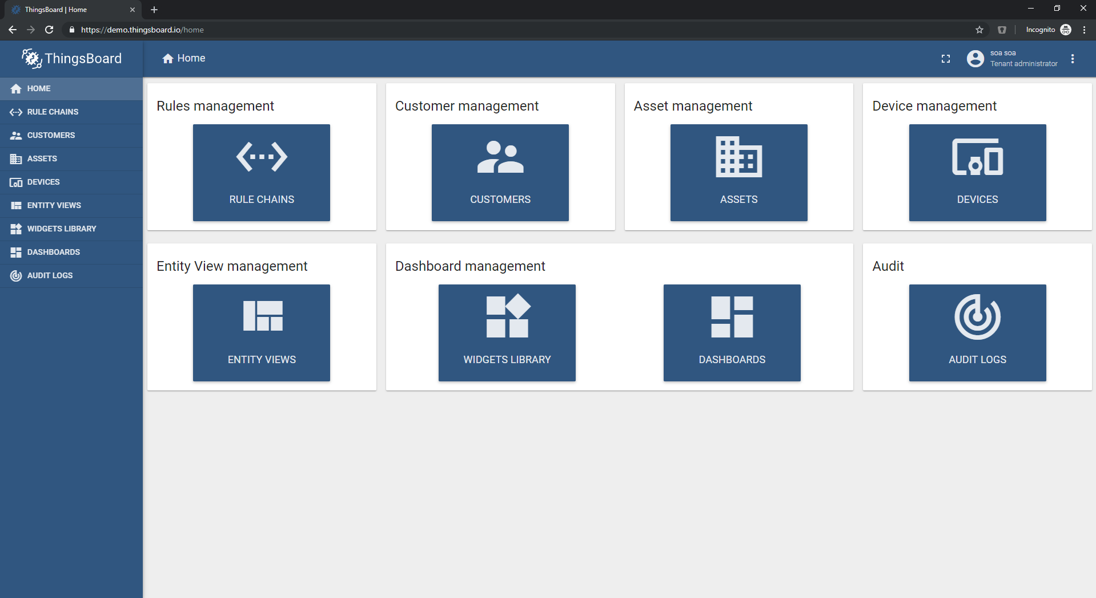
Thingsboard pregled

Slide 4
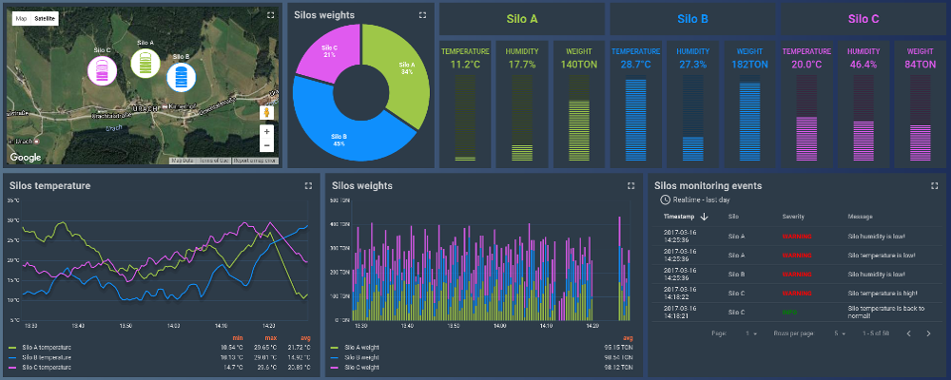
Primer dashboard-a:
Sami biramo vizualne komponente i njihov raspored.
Pregled parametara: status uređaja, fizičke karakteristike uređaja, lokacija, trenutna vrednost, istorija vrednosti itd.

Slide 5

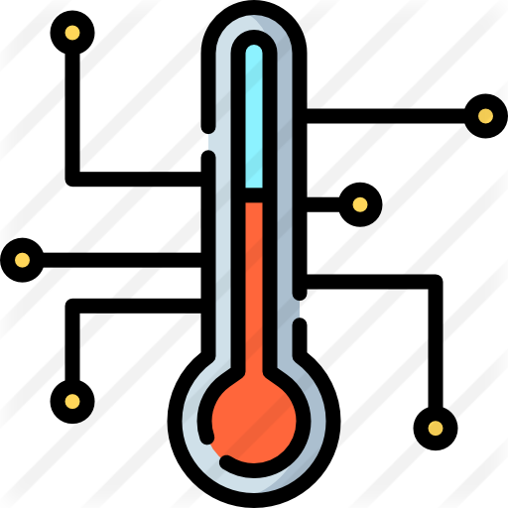
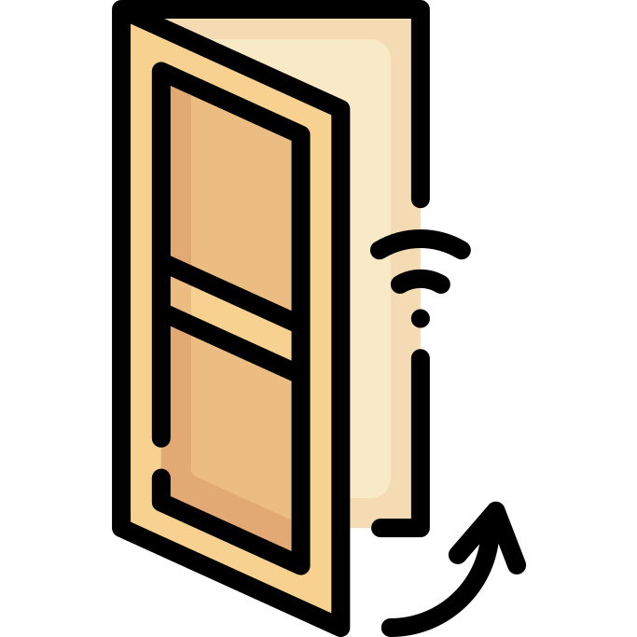

Pametna kuća
Tri senzora (uređaja):
Senzor za temperaturu (kolika je temperatura u sobi)
Senzor za vrata (da li su otvorena ili zatvorena)
Senzor za svetlo (da li je uključeno ili isključeno)

Slide 6


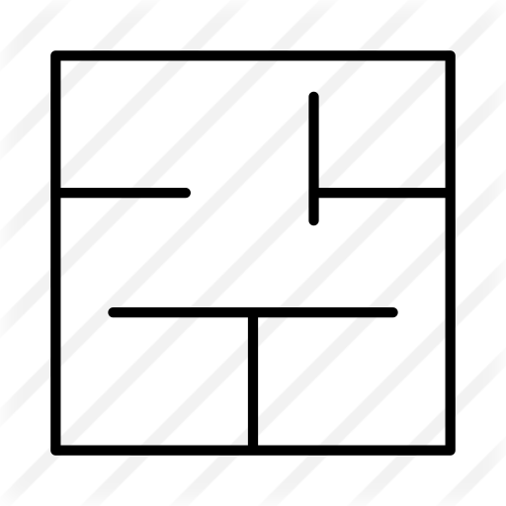

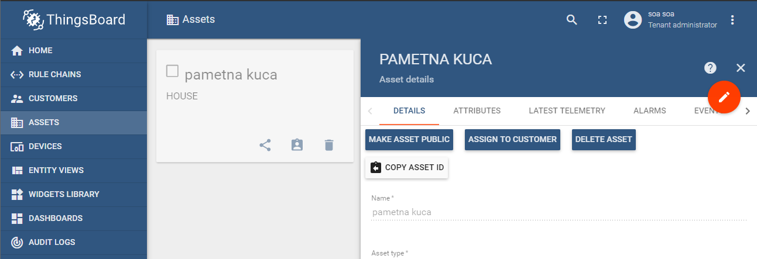
Assets
Fizička lokacija uređaja
Nešto što obuhvata više uređaja
Kuća sa IOT uređajima (vrata, sijalica, ...)
Jedan grad sa senzorima za kvalitet vazduha

Slide 7
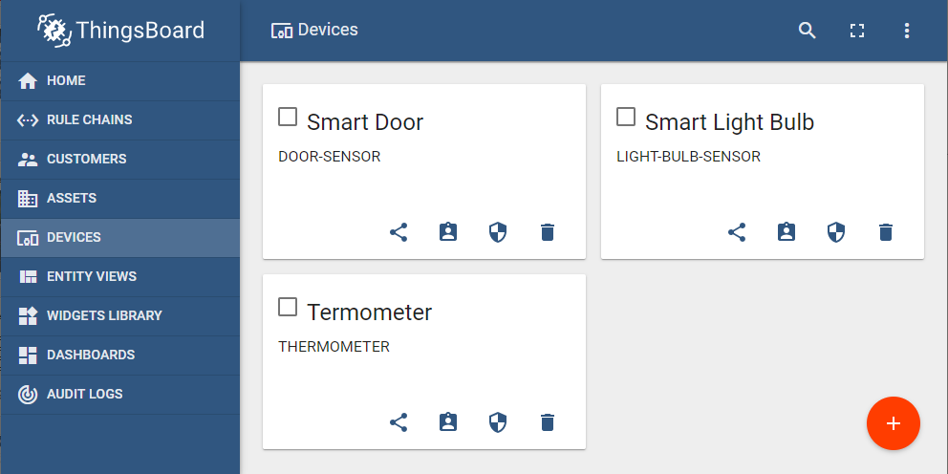
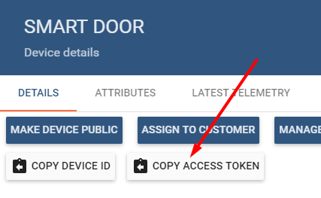
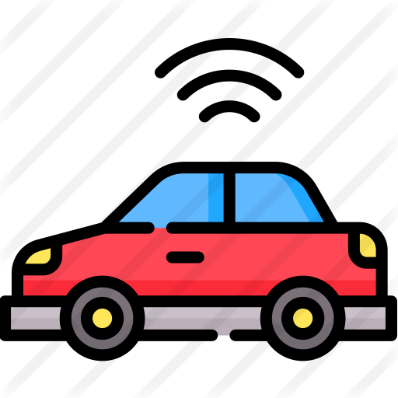
Devices & their Atributes
Definisanje atributa:
On the server atributi: statički podaci, opis uređaja, interni podaci (da li je i kada uređaj bio aktivan).
From the client atributi: atributi koji se čitaju sa uređaja i nad kojima se vrši merenje i računanje statistike.
Shared atributi: atributi koji su važni sistemu i korisniku sistema.

Slide 8

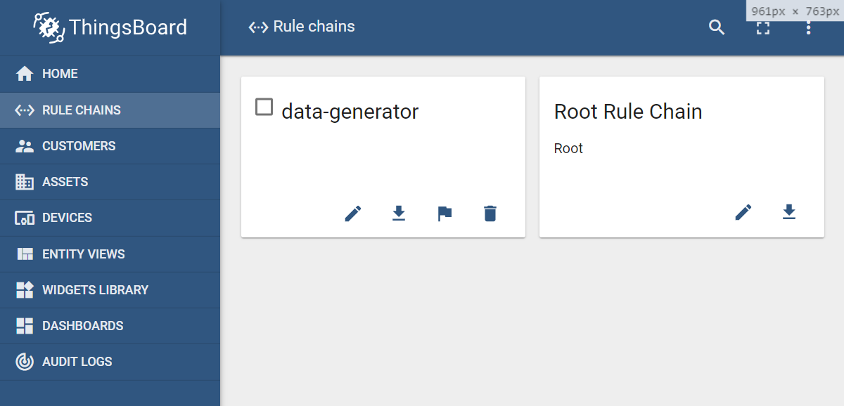
Rules CHAINS
Definisanje funkcionalnosti i pravila ponašanja sistema
Root Rule Chain
Pravila za obradu podataka
Pravila za testiranje sistema i generisanje podataka

Slide 9
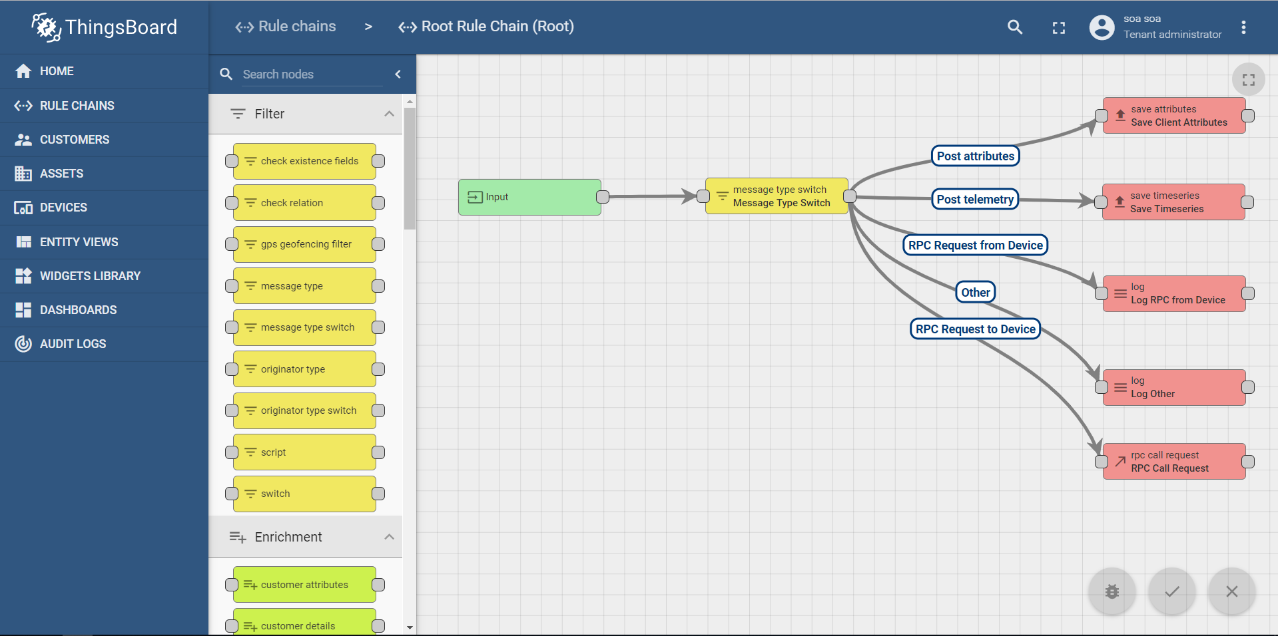
Root rule chain
Srce Sistema gde su najčešće definisana pravila za obradu pristiglih poruka.
Sprega između različitih komponenti sistema ili različitih sistema generalno (aws, rabbitmq, e-mail...).

Slide 10
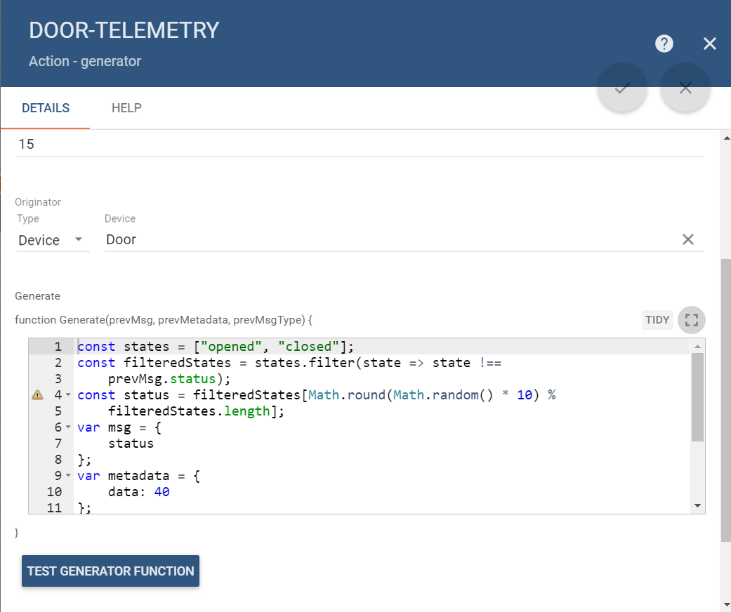
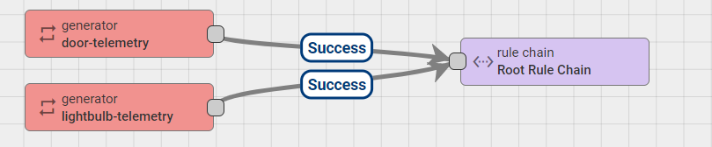
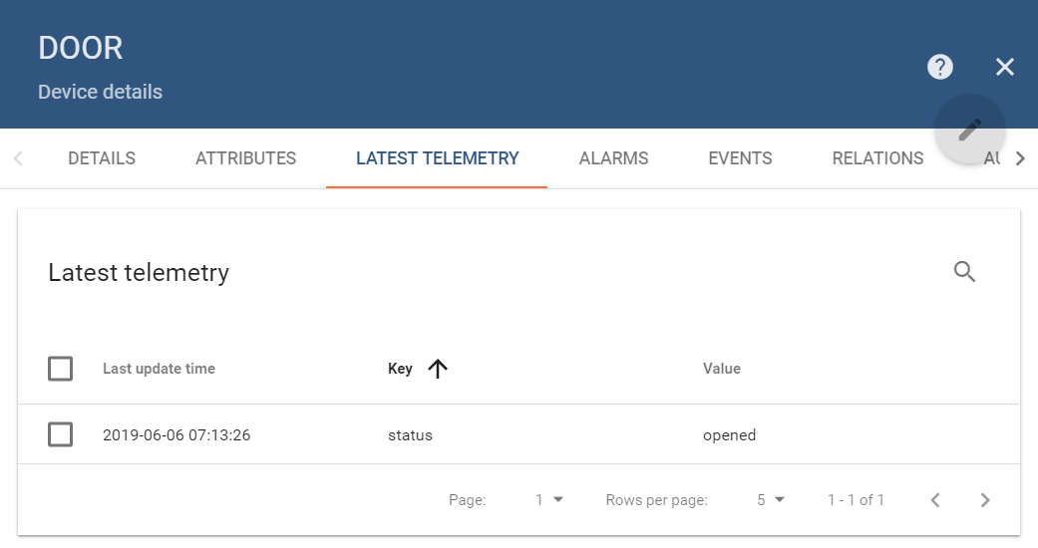
Data generation
Testiranje rada Sistema (prikupljanje, obrada I predstavljane podataka) potpuno odvojeno od fizičkih uređaja.

Slide 11
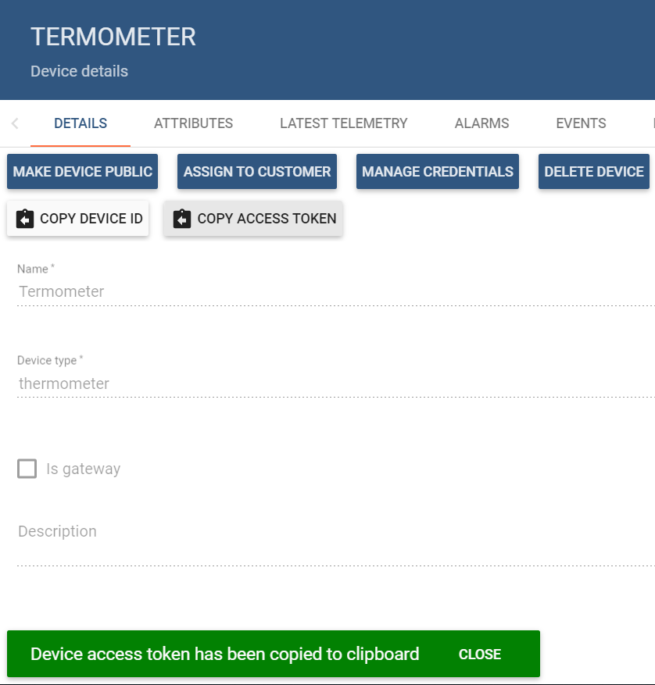
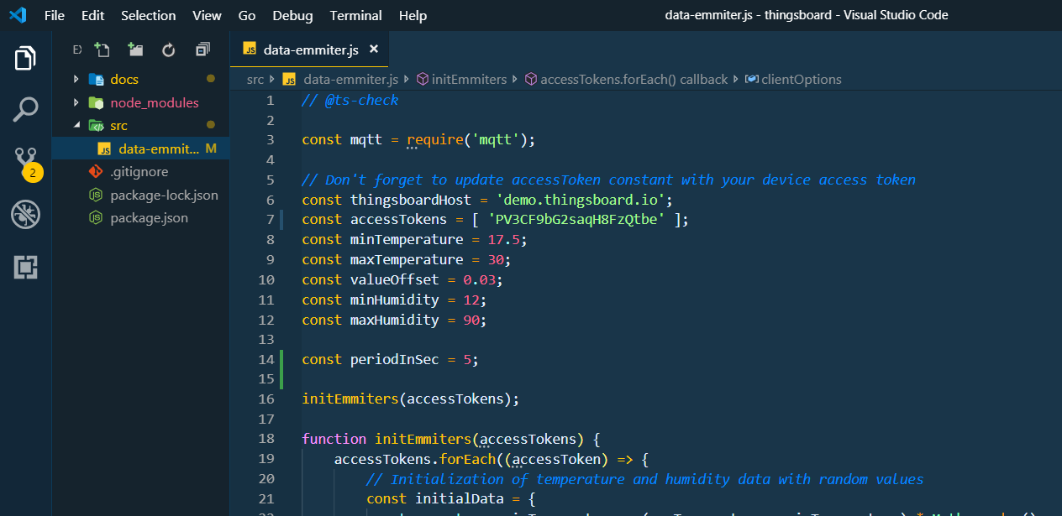
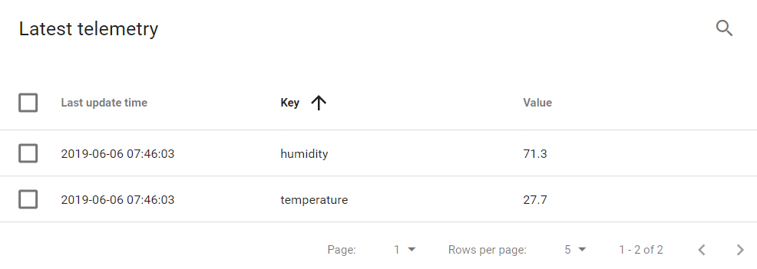
Simulacija fizičkog uređaja
Kod za simulaciju uređaja se nalazi u ’notes’ sekciji ovog slajda
Notes:
// @ts-check
const mqtt = require('mqtt');
// Don't forget to update accessToken constant with your device access token
const thingsboardHost = 'demo.thingsboard.io';
const accessTokens = [ 'PV3CF9bG2saqH8FzQtbe' ];
const minTemperature = 17.5;
const maxTemperature = 30;
const valueOffset = 0.03;
const minHumidity = 12;
const maxHumidity = 90;
const periodInSec = 5;
initEmmiters(accessTokens);
function initEmmiters(accessTokens) {
accessTokens.forEach((accessToken) => {
// Initialization of temperature and humidity data with random values
const initialData = {
temperature: minTemperature + (maxTemperature - minTemperature) * Math.random(),
humidity: minHumidity + (maxHumidity - minHumidity) * Math.random()
};
// Initialization of mqtt client using Thingsboard host and device access token
console.log(`Connecting to: ${thingsboardHost} using access token: ${accessToken}`);
const clientOptions = {
username: accessToken
};
const client = mqtt.connect(`mqtt://${thingsboardHost}`, clientOptions);
// Triggers when client is successfully connected to the Thingsboard server
client.on('connect', function() {
console.log('Client connected!');
// Uploads firmware version and serial number as device attributes using 'v1/devices/me/attributes' MQTT topic
client.publish(
'v1/devices/me/attributes',
JSON.stringify({
firmware_version: '1.0.1',
serial_number: 'SN-001'
})
);
// Schedules telemetry data upload once per second
console.log(`Uploading temperature and humidity data once per ${periodInSec} seconds...`);
setInterval(publishTelemetry(client, initialData), periodInSec * 1000);
//Catches ctrl+c event
process.on('SIGINT', function() {
console.log();
console.log('Disconnecting...');
client.end();
console.log('Exited!');
process.exit(2);
});
//Catches uncaught exceptions
process.on('uncaughtException', function(e) {
console.log('Uncaught Exception...');
console.log(e.stack);
process.exit(99);
});
});
});
}
// Uploads telemetry data using 'v1/devices/me/telemetry' MQTT topic
function publishTelemetry(client, prevData) {
const data = { ...prevData };
return () => {
data.temperature = genNextValue(data.temperature, minTemperature, maxTemperature, valueOffset);
data.humidity = genNextValue(data.humidity, minHumidity, maxHumidity, valueOffset);
client.publish('v1/devices/me/telemetry', JSON.stringify(data));
};
}
// Generates new random value that is within 3% range from previous value
function genNextValue(prevValue, min, max, valueOffset) {
const calcValue = prevValue + (max - min) * (Math.random() - 0.5) * valueOffset;
const newValue = Math.max(min, Math.min(max, calcValue));
return Math.round(newValue * 10) / 10;
}

Slide 12

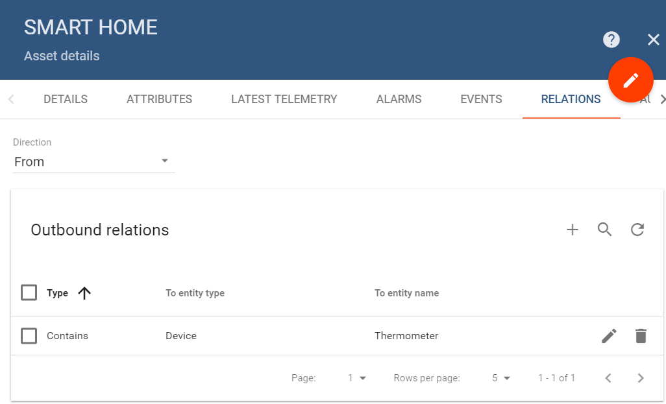
Povezivanje Lokacije i uređaja

Slide 13

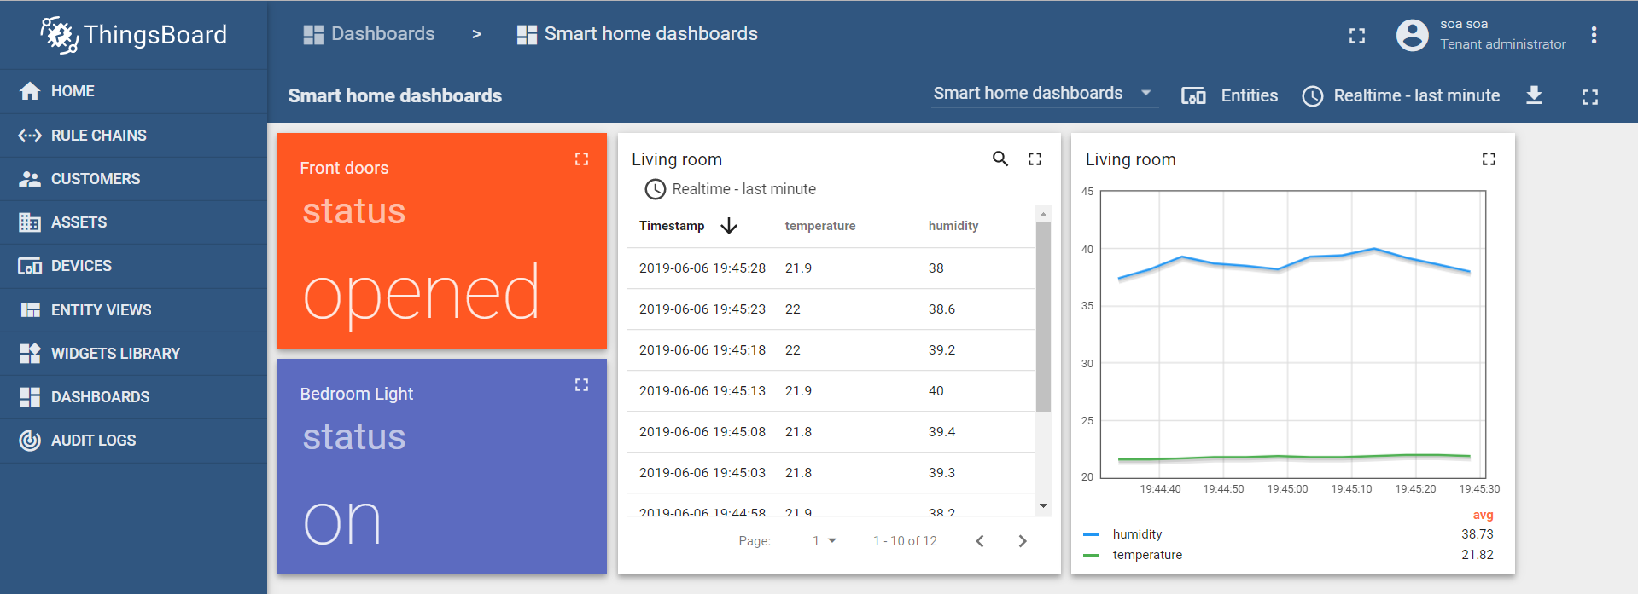
Dashboards
Prikaz statusa senzora, poslednje vrednosti, istorije vrednosti, itd.
Mogućnost agregacije vrednosti direktno iz widget-a.
Mogućnost definisanja različitih pogleda na sistem.
Mogućnost definisanja custom widget-a.

Slide 14
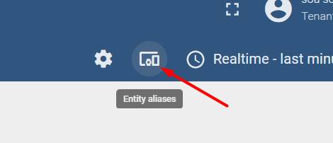
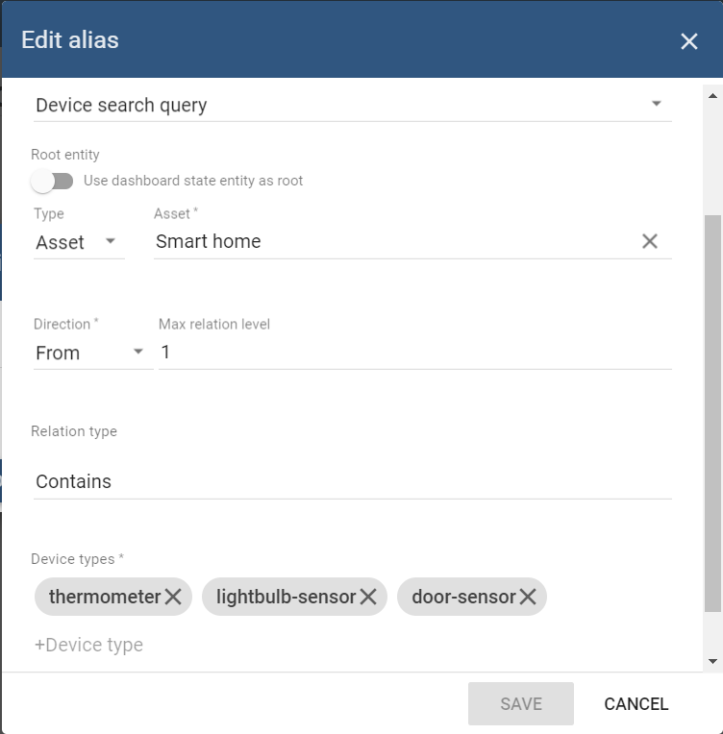
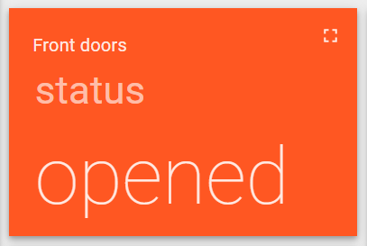
Definisanje Entiteta
Grupisanje uređaja radi lakše organizacije, agregacije podataka i prikazivanja tih podataka.

Slide 15
HVALA NA PAŽNJI
Petar Stokić, 15925

